Slide 1
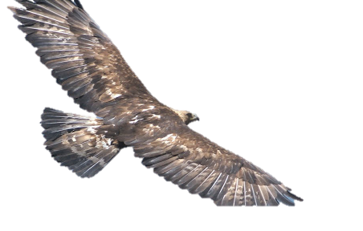
Kartentechnologie
MODUL 1
Wie eine Karte entsteht

Slide 2
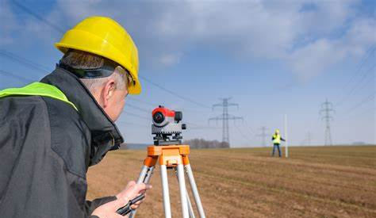
Schritt 1
Die Vermessung
Zuerst muss man wissen, wo auf der Erdoberfläche sich die verschiedenen Objekte der Landschaft befinden. Zum Beispiel Strassen, Häuser oder Gewässer.
Dazu vermessen Fachleute die Schweiz.
So entsteht eine Karte

Slide 3
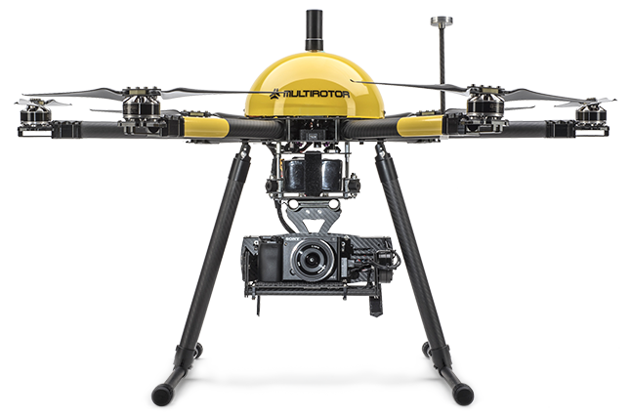
So entsteht eine Karte
Zur Vermessung nutzen die Experten verschiedene Methoden:
von der Erde aus mit traditio-nellen Messinstrumenten
mit dem Global Positioning System (GPS)
mit Laserscanning, dem berührungslosen Abtasten von Objekten durch Laserstrahlen
aus der Luft mit kamerabestückten Drohnen
mit Fotogrammetrie, also der Vermessung auf der Grundlage von Fotos

Slide 4
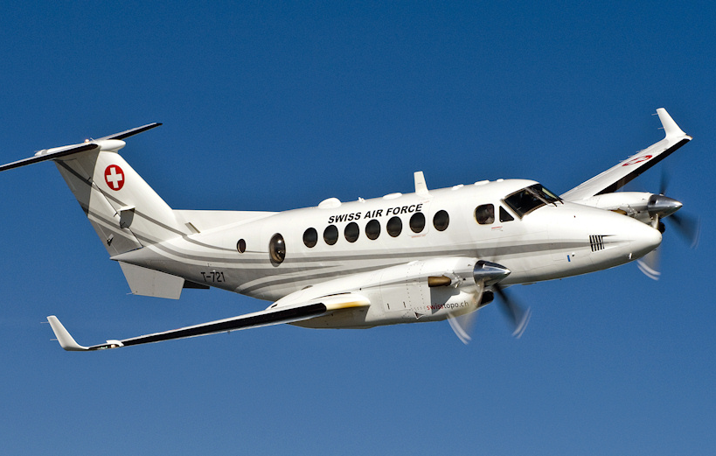
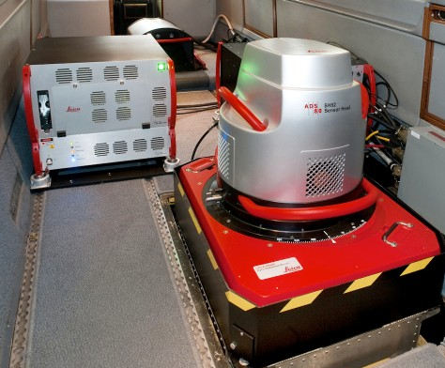
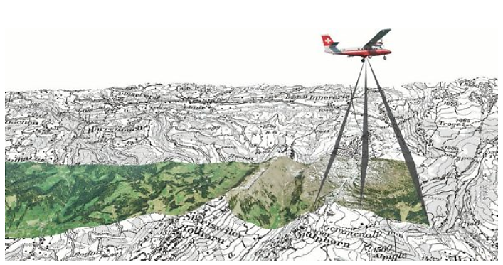
Super King Air 350C, eines der zwei Swisstopo-Flugzeugen
Schritt 2
Fotografie aus der Luft
Mit den gewonnen Vermes-sungsgrundlagen fotografieren die Spezialisten vom Flugdienst systematisch die Landschaft aus einem Flugzeug.
Die Informationen aus den Luftbildern dienen als wichtige Grundlage, um daraus ein digitales Modell der Landschaft mit allen wichtigen Informationen zu erstellen.
Digitalkamera Leica ADS80 in einem Flugzeug von Swisstopo
So entsteht eine Karte

Slide 5
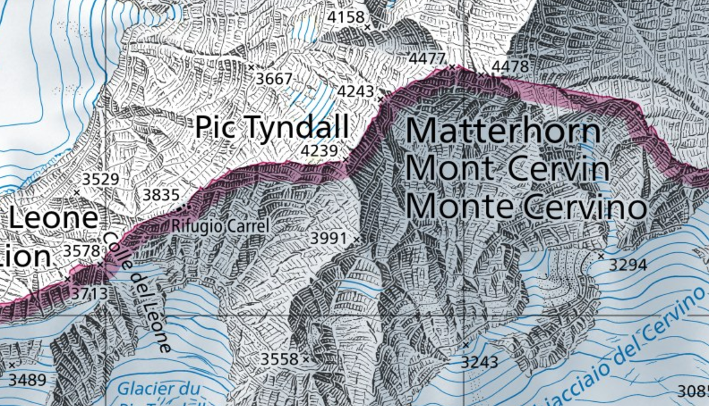
Schritt 3
Die Karte wird erstellt
Aus dem Landschaftsmodell der Flugaufnahmen wird eine Karte generiert (erstellt).
Dabei müssen die verschiede-nen Objekte (Häuser, Strassen, usw.) vereinfacht werden, damit sie gut erkennbar und lesbar sind.
Dies wird software-gestützt erarbeitet. Geomatiker greifen nur dort ein, wo die eingesetzten Software-Tools an ihre Grenzen kommen.
So entsteht eine Karte

Slide 6
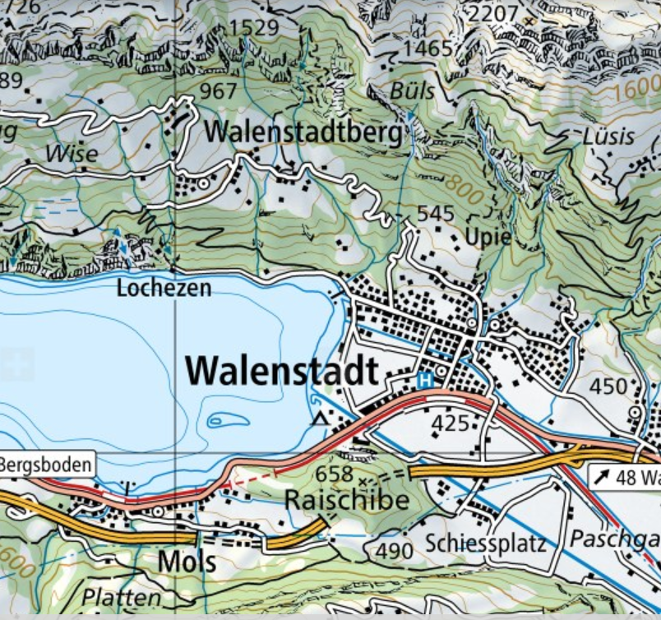
Schritt 4
Beschriftung
Damit eine Karte gut verständlich ist, muss sie auch korrekt beschriftet werden.
Dafür, dass alle Orte auch richtig angeschrieben werden, sind das Bundesamt für Landestopografie und die Kantone zuständig; sie kontrollieren das fertige Werk genau und geben es dann frei.
So entsteht eine Karte

Slide 7
Kartentechnologie im Film (Mit Maus im Filmfenster starten oder anhalten)

Slide 8
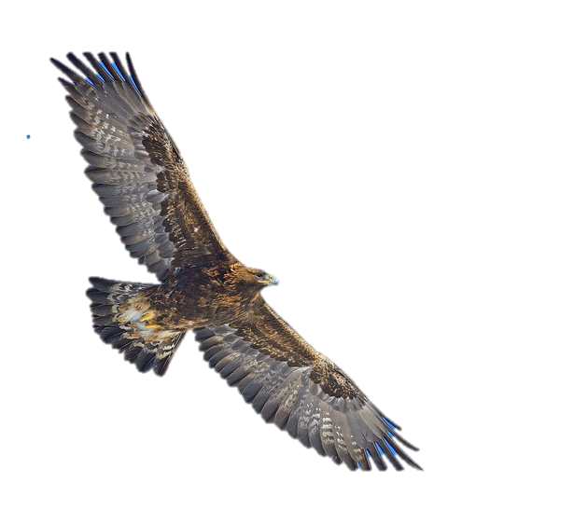
Kartentechnologie
Damit ist das Modul 1 geschafft!
Hoffentlich hast du alles verstanden.
Am liebsten würden wohl die meisten das Land so aus der Luft betrachten …
Doch für uns geht es weiter mit Modul 2!
MODUL 1
Wie eine Karte entsteht
(Ausstieg aus dem Modul durch Beenden der Präsentation)

